Slide 1

АНАЛИЗ ПОВЕДЕНИЯ СИСТЕМЫ С ИСПОЛЬЗОВАНИЕМ КОНТЕКСТНЫХ ДИАГРАММ(DFD) АГЕНТСТВА НЬЮТОН
Работу выполнили студенты группы К3240 и К3241 НИУ ИТМО:
Дао Куанг Ань К3240
До Ван Тхиен К3241
Нгуен Хоанг Туан К3241
Преподаватель: Говорова М.М.

Slide 2

Предметная область
Агентство по изготовлению наружной рекламы «Ньютон»

Slide 3
ЦЕЛЬ И ЗАДАЧИ
Овладеть практическими навыками и умениями исследования предметной области на уровне анализа поведения системы с использованием DFD-диаграмм (DFD).
Определить назначение ИС.
Выделить основной процесс и внешние сущности по отношению к нему.
Выделить потоки для внешних сущностей по отношению к основному событию (функции/процесс /работе).
Составить контекстную диаграмму нулевого уровня.
Проанализировать события (функции/работы/процессы), определить связи по потокам данных между сущностями, событиями, накопителями данных.
Составить детализированную контекстную диаграмму.

Slide 4




Методы и средства реализации
методология: DFD(data flow diagrams)- диаграммы потоков данных
CASE-средство: Visual Paradigm

Slide 5

Основной процесс
приём и обработка заказы клиентов
Директор
Встреча, сбор пожелания, договор, оплата, управление.
Поставщик
Договор, поставка материалов, встреча
Внешние сущности
Макетчик
Дизайн продукта, макет
Мастер
Производство продукции
Клиент
Требования, оплата, встреча

Slide 6
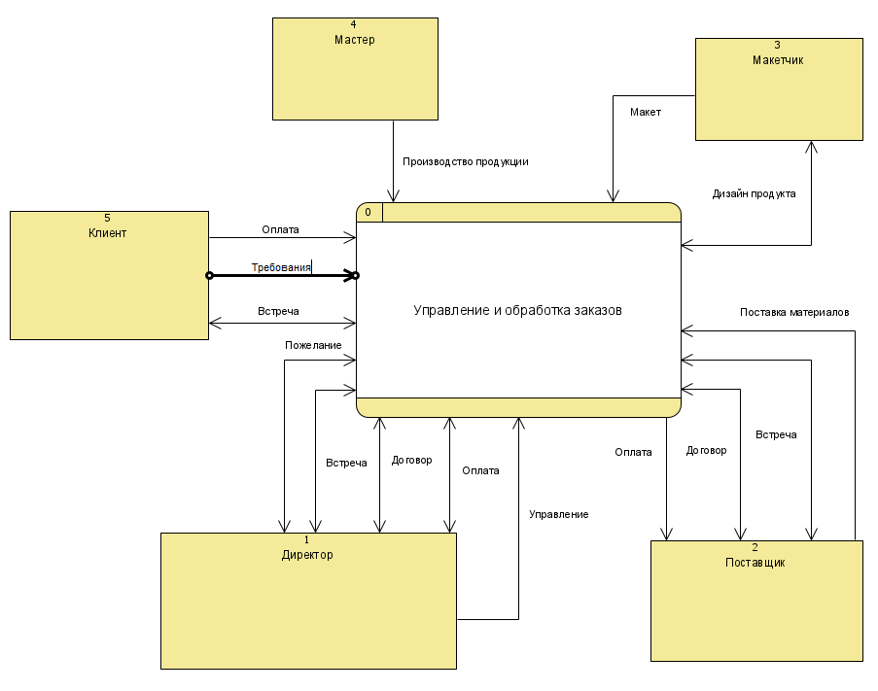
Контекстная диаграмма нулевого уровня

Slide 7
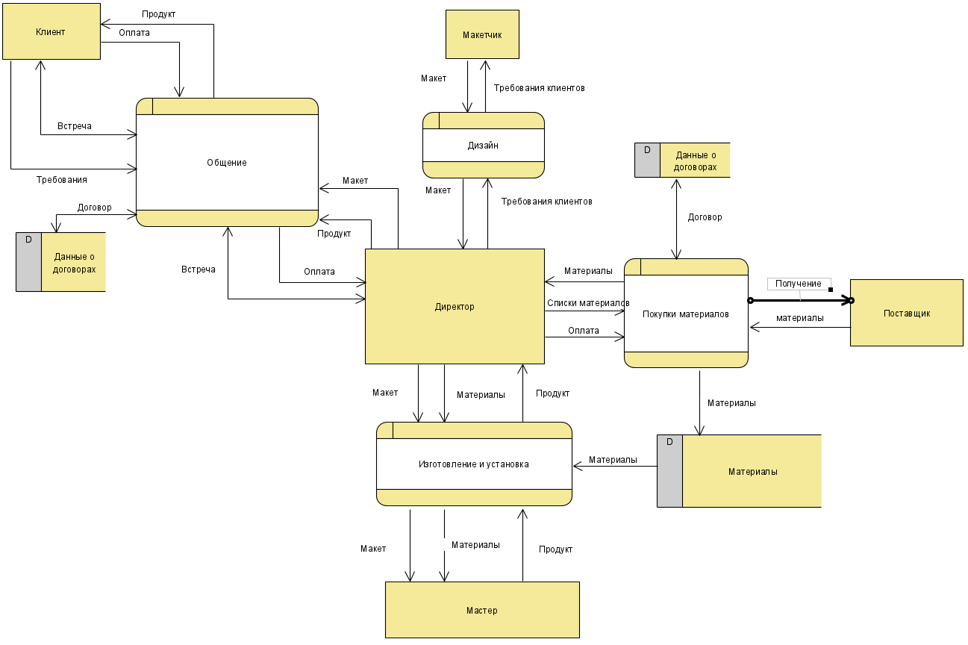
Детализированная контекстная диаграмма

Slide 8
Вывод
Были исследованы предметную область для анализа поведения системы с использованием диаграмм потоков данных (DFD).
Были созданы контекстную диаграмму нулевого уровня и детализированную контекстную диаграмму программой Visual Paradigm, на которых изобразили внешние сущности, основные процессы и потоки.

Slide 9

Спасибо за внимание

